Slide 1
Обслуживание постоянных клиентов
Основы
Notes:
Добрый день!
Сегодня мы с вами пройдем обучающий тренинг на тему: «Постоянный клиент – постоянный доход», который займет не более 20 минут.
Все тренинги Орифлэйм составлены опытными и успешными Консультантами и основаны на их реальном опыте работы.

Slide 2

Что вы узнаете на тренинге:
Статистика работы с постоянными клиентами
Как работать с постоянными клиентами?
Онлайн-обслуживание
Как получать рекомендации от клиентов?
Как клиент становится постоянным?
Инструменты для работы с клиентами
Notes:
Вы узнаете о том, как увеличить количество постоянных клиентов. Это очень важная тема, так как наличие постоянных клиентов – это стабильный доход, который может расти при увеличении клиентской базы.
Как перевести клиента в статус постоянного?
Как создать доверительные отношения?
Как обслуживать постоянных клиентов?
Какие инструменты помогут вам в работе?

Slide 3
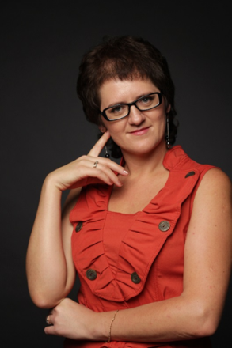
Средний заказ клиента 19 ББ за период действия каталога
(примерно 760 руб. по ценам каталога)
Количество постоянных клиентов 50 человек
Личный объем покупок 950 ББ за период
Немедленная прибыль 10 111сом за период
Объемная скидка 9% 3 505 сом за период
Оксана Борисова
Старший Золотой Директор
Самара
Скидка Премьер-клуба 2 100 сом за период
Дополнительная выгода в Программе Лояльности
и Премьер-клубе 3000 сом за период
Доход за период 18 716 сом
Доход за год 318 172 сом
Notes:
По статистике, клиент приносит Консультанту в среднем 19 ББ за период действия каталога (примерно 760 руб. по ценам каталога).
Оксана Борисова, Старший Золотой Директор из Самары, принимавшая участие в создании тренинга, рекомендует создать базу постоянных клиентов в количестве 50 человек. Давайте подсчитаем, какой доход может принести нам личный объем продаж 950 ББ (50 клиентов Х 19ББ) за период:
ОП = 950 ББ х 41 сом(средняя стоимость 1 ББ)=38 950 сом.
ДЦ = ОП*1,18 (НДС) = 38 950 *1,18 = 45 961 сом.
ПЦ = ДЦ + 22% = 56 072 сом.
Немедленная прибыль (НП) – это разница между ПЦ и ДЦ, в нашем случае НП = 10 111сом.
Это первое, из чего складывается доход Консультанта.
Вторая статья дохода – это объемная скидка (ОС) в размере 9%. ОС = 950 ББ х 41 сом х 9% = 3 505 сом.
И третье составляющее дохода – это бонус Премьер-клуба, который в данном случае составит 2100 сом.
Важно также помнить, что у такого Консультанта будет 250 Баллов в Программе Лояльности, а также возможность приобрести один продукт со скидкой 50% как участнику Премьер-клуба. Примерная выгода этих преимуществ (разница между потребительской ценой выбранных продуктов и ценой, по которой их приобрел Консультант) составит 3 000 сом.
Итого, Консультант, качественно обслуживающий 50 постоянных клиентов за период действия каталога, составляет 18 716 сом., а за год эта сумма составит 318 172 сом!
Как вы считаете, это достойная прибавка к вашему основному источнику получения дохода?! У вас есть идеи, на что потратить такую внушительную сумму? Может, поделитесь с нами?

Slide 4

Все определяет отношение
Продажи – это помощь!
Notes:
Конечно, 950 ББ за каталог – это немало, этот объем продаж еще нужно получить, продавая регулярно. И вот встает вопрос о вашем отношении к продажам. Одно дело – показать каталог дома и в институте, надеясь, что кто-нибудь обязательно что-то закажет, и совсем другое – планомерно работать с клиентами на постоянной основе, создавая комфортные условия для заказа и не забывая при этом искать новых. Все это так или иначе называется одним словом – «продажи»!
А что вы думаете о продажах? Что «продажи» означают именно для вас?
Успешные продавцы считают, что продажи – это помощь в принятии решения, которое в итоге принесет покупателю пользу, а именно:
помочь выбрать себе именно то, что нужно из 1000 наименований косметических продуктов
доставка на удобный для клиента адрес
индивидуальный подход: если нужен подарок – поможем с упаковкой, если нужен уход за лицом, но бюджет очень ограничен – подберем оптимальный вариант и т.п.
Вы согласны, что продажи – это помощь!? Но правильное отношение к продажам – это еще далеко не все. Необходимо выработать правильное отношение к себе. Какая основная ошибка у начинающих Консультантов? В процессе продажи во взгляде можно прочесть просьбу: «Ну купите, пожалуйста»…
Помните: вы ничего не просите, наоборот предлагаете:
возможность купить качественные продукты по выгодным ценам
отличный сервис и личную квалифицированную консультацию.

Slide 5
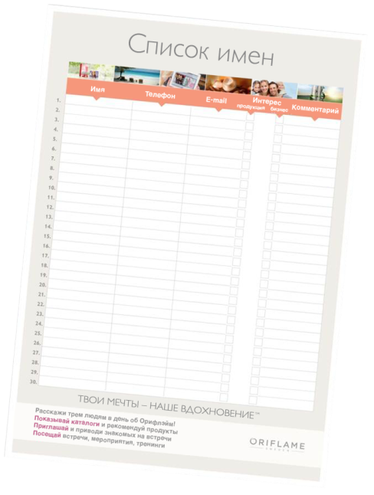
База клиентов = список имен
семья, друзья, коллеги, соседи
учебные заведения (ВУЗы, институты, техникумы)
родители в детских садах и школах
друзья друзей
«холодный» рынок (неограниченный круг людей)
рекомендации
онлайн-рынок
Подробнее о том, как создавать и пополнять список имен вы узнаете на тренинге «Список имен. Основы».
Notes:
И все же, постоянный клиент – кто это? В первую очередь – это человек, который видит каждый каталог, заказывает каждый период действия каталога, раз в два периода, или же раз в три – это не так важно, главное – это то, что независимо от регулярности заказа клиента, вы показываете ему каждый каталог.
Клиентскую базу можно пополнять среди:
семьи, родственников, друзей и коллег – это самый близкий круг. Они не всегда смогут поддержать ваш первый порыв «заработать на них деньги». Поэтому с этой группой рекомендуем работать методом «подсаживания». На ближайшие праздники или дни рождения, а иногда и просто так, дарите различные продукты, которые не требуют индивидуального подхода, но всегда нужны: кремы для рук, ног, тела, пробники ароматов. Попробовав подаренные продукты, люди начинают охотно листать каталоги и делать заказы.
Среди знакомых – это более широкий круг людей. Вспомнить всех своих знакомых поможет список, который можно составить на основании контактов вашего мобильного телефона. Кого давно не видели – пригласите в гости или приезжайте к ним сами. За чашкой чая или бокалом шампанского ненавязчиво продемонстрируйте содержимое вашей косметички. Есть категория людей, которые тут же захотят что-нибудь приобрести, не желая ждать доставку заказа. На этот случай рекомендую иметь свой «волшебный чемоданчик», в котором должен быть необходимый перечень продуктов (декоративная косметика, кремы для рук, ног, тела, пробники).
Знакомые знакомых. В разговоре со своими друзьями ненавязчиво узнавайте о тех, кто лояльно относится к нашей продукции, либо о тех, у кого есть какие-то проблемы (например, лишний вес), которые он хочет решить, предложите в этом вопросе свое содействие. Постоянно берем контакты знакомых у знакомых, тем более, что из клиенты зачастую становятся хорошими Консультантами.
соседи (дом, дача)
сфера услуг (дошкольные, учебные, лечебные заведения, питание, бытовые услуги и т.д.)
ближайшие организации (у дома, у места работы)
«холодный» рынок
Со временем клиенты становятся Консультантами компании Орифлэйм. Следовательно, есть необходимость пополнять клиентскую базу. Когда заканчиваются знакомые, знакомьтесь. По статистике, на 10 розданых текущих каталогов приходится 5-6 заказов. Старайтесь использовать принцип: «Где оставляешь свои деньги – оставляй каталог» (ваш личный шопинг или семейные приобретения).
онлайн-знакомства;
рекомендации. Возьмите за правило спрашивать рекомендации у своих знакомых и друзей. Особенно хорошо получить приглашение к кому-нибудь на работу, где всегда можно найти клиентов. Работа в таком коллективе проводится в 2 этапа:
1. Демонстрация: открываете пробники, предлагаете протестировать продукцию.
2. Основные продажи: собираете заказы и продаете, что есть в наличии, то есть товар с лучшей скидкой в каталоге и декоративную косметику. Этот процесс всегда увлекательный. Даже те, кто не собирался ничего покупать, приобретают продукцию, либо делают заказы. Если кто-то из ваших клиентов сменит работу, вас обязательно позовут и на новое место. Так расширяется клиентская база, т.к. женские коллективы – лучшие клиенты и всегда рады приходу проверенного Консультанта.
Среднее кол-во постоянных клиентов у действующего консультанта – 20 человек. Предложение: найдите пять клиентов в начале работы в Орифлэйм и прибавляйте каждый каталог минимум по одному клиенту, таким образом расширяя клиентскую базу. Количество также может рассчитываться исходя из среднего заказа и требуемого количества ББ за каталог: 150 Б : 30 Б = пять клиентов с заказом 30 Б.

Slide 6

О клиентах нужно знать все!
ФИО, адрес, телефон
электронный адрес
день рождения (а также день рождения членов семьи)
работа, учеба
хобби
дата свадьбы и все важные
для клиента даты
интересы и предпочтения
цветотип клиента
тип кожи
дата заказа, состав заказа
чем еще интересовался клиент
отзыв о продуктах каждого конкретного клиента
Notes:
Обязательно «ведите» клиентскую базу! Важно фиксировать многие детали вашего общения с клиентом. Есть пример, когда Консультант напомнила очень занятому мужчине о предстоящем дне рождения его жены. Стоит ли говорить, что подарок жене этот клиент заказал именно у Консультанта Орифлэйм☺? Обязательно записывайте, что человек у вас заказывал, что понравилось, что не подошло. Если человеку комфортно с вами, ему незачем будет искать кого-то другого, ведь вы сможете подобрать все, что необходимо и даже больше.
Способы ведения клиентской базы:
дневник клиента
объединение клиентов в отдельную группу «Орифлэйм» в соц.сетях
группа в телефоне
документ Exсel в компьютере (электронная база данных)
либо тетрадь (большой блокнот)
Выбираете удобный для вас метод и заполняете карты клиента с индивидуальными данными, а затем ведете таблицу заказов каждый период каталога:
Каталог № 1
1.Татьяна Ивановна
Код 10782 Тушь 5 в 1 ПЦ 199 р ДЦ 163 р НП 36 р Отзыв
2. Наталья Петровна
Код 11355 Туалетная вода Divine ПЦ 739 р ДЦ 606 р НП 133 р Отзыв
Код 13047 Дезодорант Divine ПЦ 99 р ДЦ 81 р НП 18 р Отзыв
Итого НП: 187 руб.
По такой таблице легко отслеживать количество клиентов за период каталога, немедленную прибыль Консультанта, а также запланировать следующее предложение продукта, когда закончится купленный (при положительном отзыве клиента).
Возможно, вам будет удобнее работать с блокнотом, куда вы будете записывать более подробную информацию: семья, дети, как зовут, где сам человек работает или учится, когда собирается в отпуск (чтобы предложить средства для правильного загара), какие у него были ощущения при использовании продукции при нашем последнем общении. Клиенту всегда приятно, когда я проявляю интерес к тому, что мы обсуждали ранее, например: «Как здоровье твоей кошечки Плюшки, которую ты недавно купила?»
Казалось бы, совсем не относящиеся к Орифлэйм вещи, но создают более тесный и дружеский контакт между Консультантом и клиентом, человек охотнее размещает заказ.
Телефон клиента нужен не только для того, чтобы отправлять SMS-сообщения с поздравлениями, но и принимать заказы по телефону, отправлять информацию о мероприятиях.
Электронный адрес клиента нужен для того чтобы во-первых, узнать, как клиент зарегистрирован в соц.сетях, чтобы его там найти и по желанию клиента отправлять туда интересующую клиента информацию, а также ссылку с фото мероприятий, график мероприятий компании.
Онлайн каталог может помочь заменить первую встречу с клиентом, так как посмотрев его, он просто сообщит о своем заказе.
Вот высказывание одного из наших Консультантов – создателей этого тренинга: «Самый эффективный способ работы с клиентом – это встреча лично, а не по телефону, но высший пилотаж – это когда клиенты звонят тебе и говорят, что у них все закончилось, просят привезти «ну ты сама знаешь, что мне надо, жду!» И мы с удовольствием обслуживаем и радуем наших клиентов, и хочется пожелать нам и нашим Консультантам умения корректно общаться с клиентами, получать большие заказы и приобщать новых людей к нашей продукции!»

Slide 7



Постоянный клиент – это клиент, который видит каждый каталог!
Онлайн-общение
через соц.сети ежекаталожно обязательно делать клиентам продуктовые рассылки с информацией
об их любимых продуктах
создать единую группу «Мои любимые клиенты» в соц. сетях и постоянно размещать новую информацию, ролики и т.д.
минимум 3 контакта в каталог
личная встреча – 2 раза в каталог (берем/отдаем заказ)
постпродажное обслуживание
по телефону через 2 дня после заказа
Notes:
Способы контактов с клиентами
Индивидуальные и групповые встречи, (например, на рабочем месте или во дворе дома), звонки по Skype.
Частота
Оффлайн – 2 раза в каталог: первая и третья недели каталога минимум: 1-ый – вручить заказ в начале каталога, 2-ой – в середине каталога уточнить информацию о доп.заказе с учетом спец. предложений и акций компании , 3-ий – звонок в конце каталога (уточнить нет ли потребности в доп.заказе).
Онлайн – два раза в каталог (минимум).
Продажа с «превышением» - это когда человек получает не только продукт, который он заказал, но и подарок в дополнение к нему (имеется в виду даже минимальный знак внимания типа пробника), то есть клиент получает и в материальном, и в моральном плане больше, чем то, на что он рассчитывал. Обратите внимание на эффективность продукции и разделите положительные эмоции по этому поводу – это ключ к успешному послепродажному обслуживанию! Например:
1. Вручить клиенту продукт с благодарственным письмом (лучше в конверте, потому что в него можно вложить 3-4 свои визитки, для знакомых этого клиента).
2. Подарить подарок, при этом ценность подарка вырастает в зависимости от стоимости заказа.
3. Обязательно общаться с клиентом в контрольные сроки:
3.1. Первый обязательный контакт не позднее, чем через трое суток после продажи, чтобы показать клиенту свою заботу и после того, как получили с него деньги. Также важно выяснить, начал ли клиент пользоваться продуктом, уточнить правильность использования и узнать первые впечатления, «влюбить» клиента в продукт.
3.2. Второй обязательный контакт при появлении первого (предполагаемого) эффекта от использования средства (но не позднее, чем через две недели), чтобы поддержать в моменты возможных сложностей, внести коррективы.
3.3. Третий обязательный контакт не позднее, чем за неделю до предполагаемого срока окончании продукта, чтобы согласовать условия пополнения полюбившегося продукта и предложить новый.
3.4. Четвертый обязательный контакт при любом удобном случае, чтобы поделиться новостями о компании, о новых продуктах и о положительных результатах, полученных другими клиентами.

Slide 8
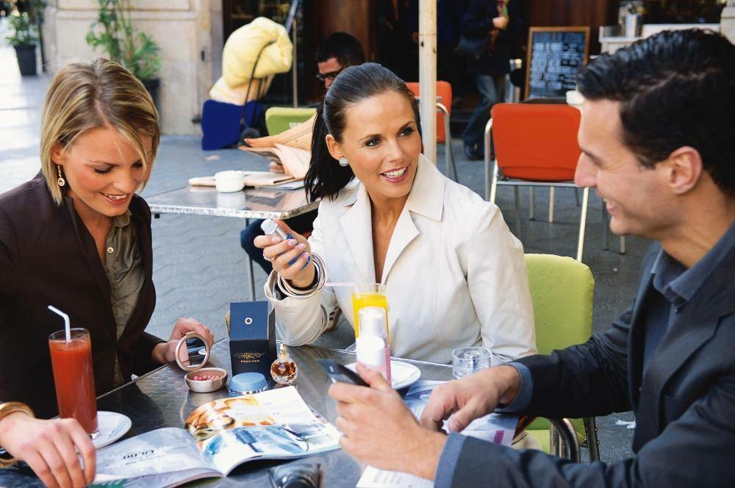
Как работать с постоянными клиентами
личный интерес
доверие
этика отношений
забота
ваша репутация
престиж компании
слушать и слышать клиента
Notes:
Старайтесь сделать постоянным каждого своего клиента, т.к. обслуживать одних и тех же людей, ставших близкими, несколько лет подряд гораздо проще, чем бегать по всему городу в поиске кого-то нового. Используйте принцип: «Работать на постоянного клиента, а не на сиюминутную прибыль».
Вот несколько советов по работе с постоянными клиентами.
Личный интерес
Одна из ваших основных целей – это завести дружеские отношения с клиентом, помните, если вы приходите только продать – у вас не купят! Цель можно сформулировать так: «Этот человек мне интересен, хочу с ним пообщаться. И у меня есть, что ему предложить!» Поддерживайте с клиентами дружеские отношения, даже если он в этот раз ничего у вас не заказал.
2. Дарите подарки (пусть совсем незначительные, но знаки внимания): за заказ, на праздники:
поздравляйте клиентов с праздниками, в т.ч. и в в соц.сетях (пожелание + картинка)
День рождения – особый праздник, обязательный звонок с поздравлением + встреча для вручения небольшого подарка.
3. Интересуйтесь семьей, детьми, животными, всем кто и что интересно вашим клиентам, ведь людям не хватает внимания. Люди будут благодарны за проявленный искренний интерес. Кому нужно просто совершить покупку – пойдет в магазин, кому нужно внимание и сервис – пойдет к вам.
4. Будьте всегда вежливы и в хорошем настроении, невзирая ни на какие проблемы: оставьте их за дверью.
Доверие
Сформируйте у клиента доверие к себе, к компании, к продукции, а затем уже продавайте! Чтобы клиент вам доверял, будьте «продуктом своего продукта», сами станьте своим самым любимым клиентом. Помимо макияжа и маникюра: сумочки, кошелечки, украшения и др. аксессуары должны быть только Орифлэйм при общении с клиентами! Вы должны быть преданными продукции компании.
Этика отношений
Важно:
- вести себя честно, порядочно и ответственно, заботиться о своих клиентах
не говорить плохо о других компаниях
быть всесторонне развитой личностью, интересным человеком
стараться решить проблему человека, а не просто продать. Главное качество продавца – забота о клиенте. Настоящий продавец ставит интересы клиента выше своих
не быть навязчивым. Не просят – не навязывайтесь!
Рекомендовать продукцию клиентам не выше цены в каталоге.
Забота
Обязательно осуществляйте поддержку клиента после продаж – это тоже забота. Люди это чувствуют и платят тем же. Они будут покупать только у вас и рекомендовать только вас своим знакомым.
Ваша репутация
Создавайте свою репутацию, она зависит исключительно от вас и вашего подхода к работе:
доносите до клиента максимум информации о новинках
занимайтесь образованием своих клиентов в области косметологии, например, многие женщины до сих пор не понимают зачем нужен тоник, ведь далеко не все читают глянцевые журналы и статьи в Интернете. Для многих мы – те, благодаря кому они попадают в мир моды и красоты.
Престиж компании
Рассказывайте о победах компании в различных конкурсах, о «звездах», которых компания выбирает в партнеры. В каталогах они видят только фото звезды, а не историю сотрудничества.
Подчеркивайте уникальность нашей компании и продукции.
С увлечением и гордостью рассказывайте о своих ощущениях от новинок
Умение слушать
Научитесь слушать и слышать клиента – это сэкономит время на послепродажное обслуживание и ваши отношения будут долгосрочными. Даже самый капризный клиент станет постоянным, если вы будете терпеливы и отработаете на нем все вышеперечисленные рекомендации. Чувствуя такую заботу, ваши клиенты обязательно станут постоянными.

Slide 9

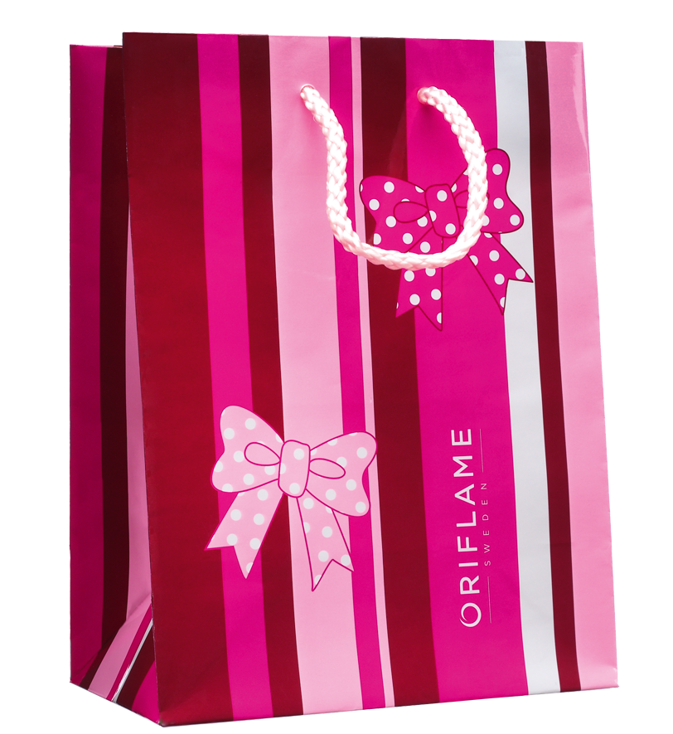

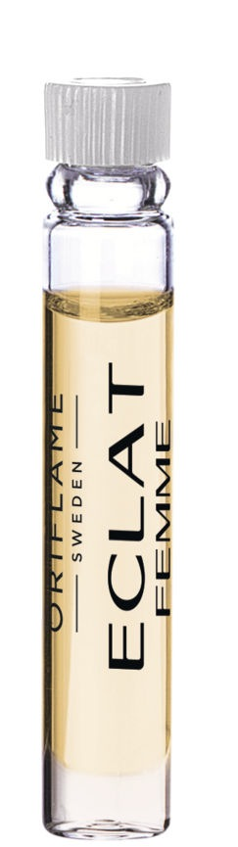
«Бонусы»
для постоянных клиентов
Подарки
крем Мечты» (518130)
пробники
подарочный сертификат
Сервис
пакеты Орифлэйм (5271015)
подарочная упаковка
поздравительные открытки
Приглашения
на Мастер-класс (517271)
на лотерею
на презентацию
Методика «VIP-клиент»
Notes:
Бонусы для постоянных клиентов
Скидка для клиентов только из каталога, на ней и нужно делать акцент (никаких продаж по ценам прайс-листа)! Если клиента интересует скидка – пожалуйста, предлагайте регистрацию в компании и у вас будет замечательная скидка 18%!
1. Подарки:
крем для рук «Мечта» – хорош в качестве небольшого подарка для постоянного клиента (недорогой, на него можно наклеить стикер с контактными данными – лишнее напоминание о себе)
методика «Объедини тумбочки своих знакомых» – клиенту предлагается собрать заказ для своих знакомых, содержащий не менее 10 позиций, вознаграждением может послужить любой продукт на сумму, равную средней стоимости 1 продукта из данного заказа (например, заказ по ПЦ равен 1 300 руб., подарок на 130 руб.) Это может замотивировать постоянного клиента стать Консультантом компании Орифлэйм.
Подарок за заказ на определенную сумму (по выбору консультанта):
небольшие заказы 200-300 руб. – пробники туалетных вод, кремов
заказ от 700-999 руб. – крем для рук «Мечта»
заказ от 1000-1499 руб. – гель для душа из серии Discover
заказ от 1500 руб. и выше – смягчающее средство
Либо другой вариант:
заказ на 500 р – мыло в подарок (номинал до 50 руб.)
заказ на 1000 р – гель д/душа (номинал до 100 руб.)
Вы можете выбрать для себя и своих клиентов любой вариант подарка!
2. Приглашения:
- Мастер-класс (МК) – эффективный инструмент увеличения суммы среднего заказа, инструмент, позволяющий клиентам ближе знакомиться с продукцией. После проведения МК с клиентом необходимо просмотреть каталог, найти понравившиеся продукты в каталоге (заодно учим клиента работать с каталогом – где что найти, цены, ББ, спецпредложения и т. д.)
День клиента,
День открытых дверей,
дегустации,
Клубы на СПО.
3. Сервис.
- всегда у Консультантов компании Орифлэйм должны быть в наличии корпоративные пакеты (код маленьких пакетов, которые продаются по 10 шт. в комплекте – 5271015)
профессиональная консультация по подбору продукции
услуга по упаковке подарочных наборов
услуги визажиста, парикмахера, косметолога, специалиста по маникюру (только на продукции Орифлэйм)
услуги фитнес-инструктора (на встречах по Вэлнэс).
Вот рекомендации одного из составителя этого тренинга, Лидера Орифлэйм: «Некоторым клиентам я предлагаю не только самим смотреть каталог, но и показывать своим клиентам, если у них получается и есть заказы, то можно продемонстрировать выгоду и предложить зарегистрироваться. Но бывает так, что клиенты не соглашаются регистрироваться, так как им комфортней быть моими клиентами, я не настаиваю. Ведь мне важно, чтобы они были со мной. Самое главное – быть всегда честными со своими клиентами, они должны знать, что вы сами пользуетесь той продукцией, которую предлагаете.»
«VIP-клиент» (Вадим Дегтярев, Лидер, г. Самара)
50% ваших сил необходимо тратить на клиентов, кто покупает много и часто, ведите с такими людьми персональную работу. Пример из жизни: VIP-клиент одного из операторов сотовой связи имеет дополнительные привелегии: при звонке по справке нет ожиданий – трубку поднимают сразу и дают персональню консультацию, дарят различные бонусы и акции с другими компаниями, поздравления на день рожденья и т.д. Вы можете организовать VIP-группу для клиентов, и сообщить человеку, что он ваш VIP-клиент – это укрепит ваши отношения. Создайте специальные условия для VIP-клиентов, например, обязательная сумма покупки за месяц 5000 рублей, и, конечно же, бонусы и подарки. Кто-то скажет, что это невозможно, люди не будут столько покупать… Сделайте ставку на VIP и у вас начнут появляться такие люди.»

Slide 10

Как получать рекомендации от клиентов
Предложение подарка
продукция
приглашение на Мастер-класс
приглашение на дегустацию Вэлнэс
приглашение на занятие в клубе
Анкетирование
контакты из анкеты
Фразы для получения рекомендации:
  — Что понравилось в нашем сервисе/продукции/сотрудничестве? Кому из ваших знакомых вы могли бы порекомендовать такой сервис/продукцию/сотрудничество?
  — Кому из ваших знакомых будет интересен мастер-класс, Вэлнэс-клуб, каталог, е-каталог?
  — Что вам понравилось? Кого из ваших знакомых я могу пригласить?
Notes:
Как получать рекомендации от своих постоянных (иногда и временных) клиентов?
Даем заполнить анкету с рекомендациями – дарим клиенту за это подарок.
Обязательно использовать анкеты для клиентов, чтобы там можно было посмотреть, что интересно нашему клиенту: продукт или бизнес с Орифлэйм. За подарок клиенты готовы давать рекомендации, нужно просто приготовить презент и попросить клиента написать 10 рекомендаций.
Рекомендуем показать каталог своим знакомым – дарим подарок за крупный заказ от новых клиентов.
Используем фразу: «Вам нравится косметика Орифлэйм? Я могу отнести каталог вашим подругам, кому это было бы интересно?»
Если клиент вам доверяет, если ему нравится наш продукт, мы можем спросить у него рекомендации. Первые рекомендации могут быть не такими эффективными, т.к. клиент только начал с нами работать и может предложить в качестве клиента людей, не готовых и негативно настроенных на покупку косметикии т.д.
Приглашаем в офис на Мастер-класс с подругой, там заполняются анкеты с рекомендациями. После окончания Мастер-класса самое время спросить про рекомендации, и если человек остался доволен, он с удовольствием вам их даст или же сам приведет своих знакомых на следующую встречу.
Например, можно предложить Мастер-класс по окрашиванию волос, пригласить в офис парикмахера, клиент будет в качестве модели и провести ему процедуру окрашивания с комментариями консультанта о преимуществах нашей краски для волос, после этого у клиента спросить рекомендации. Проводить МК в офисе 1 раз в 2 месяца.

Slide 11

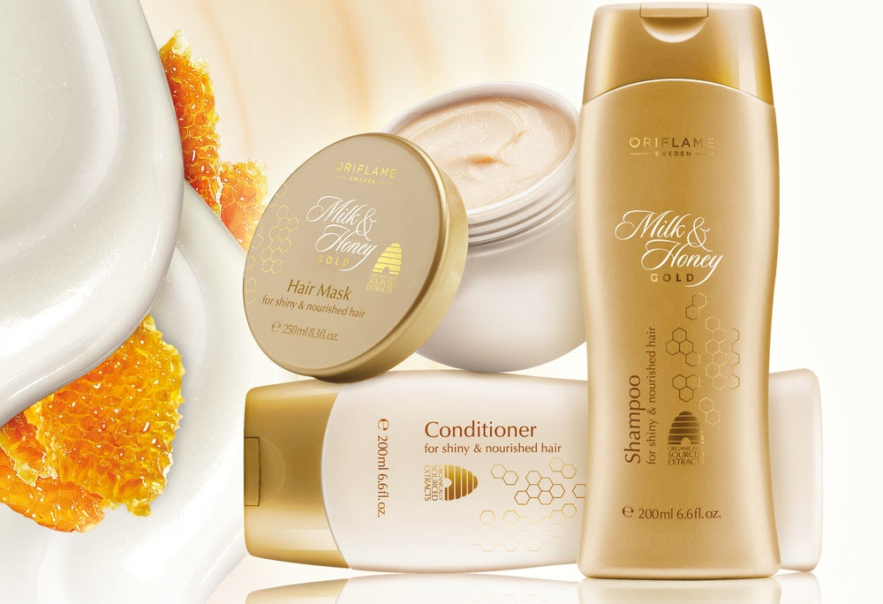

Корпоративные клиенты
Сохранение корпоративных клиентов
предложить систему скидок, подарков при заказе на определенную сумму
Мастер-класс, дегустация, тестирование – лучшее вознаграждение
за лояльность
приглашения на тематические мероприятия
регулярные консультации (онлайн и оффлайн)
возможность получить подарки ко времени, на определенную сумму, в удобном месте
участие в корпоративном мероприятии в качестве спонсора (провести лотерею)
Поиск корпоративных клиентов
дошкольные, учебные заведения
заведения сферы услуг
компании из телефонного справочника
офисы в бизнес-центрах
рекомендации клентов
Как привлечь
демонстрация образцов подарков на праздники
на разные суммы
подарочные сертификаты на разные суммы (пример 200, 500, 1000)
сервис: доставка, способы оплаты, оформление подарков.
Notes:
Корпоративные клиенты могут приносить большие и регулярные заказы, особенно актуально корпоративное обслуживание в преддверии всенародных праздников (Новый год, весенние праздники, национальные праздники), а также перед профессиональными праздниками (День медработника, День учителя и т.п.).
Если вы только планируете начать работу с корпоративными клиентами, можно предложить вариант обзвона небольших организаций (например, офис компании по установке пластиковых окон. В них, как правило, находятся 1-2 человека – вам будет комфортнее идти к ним на встречу).
Работа в организациях: в первую очередь можно зарегистрировать в организации одного Консультанта, чтобы он имел возможность получать на одном предприятии два вида дохода: зарплата и доход от Орифлэйм. Либо находим в организации одного активиста, договариваемся с ним о показе каталога остальным сотрудникам – дарим ему подарок. Можно провести Мастер-класс на рабочем месте (при разрешении руководства, подарок также не помешает). Дарим всем сотрудникам пробники кремов.
Лучший способ начать контакт с организацией – это предпраздничный период (перед Новым годом, 8 марта, 23 февраля), когда люди готовы приобретать подарки для себя, своих сотрудников и т.д. Поэтому рекомендуем сделать обзвон профкома предприятия с предложением своих услуг по подбору подарков, упаковке. Напомните про большой выбор косметической продукции, о бесплатной доставке перед важными праздниками и т.п. Обзвон можно совершать по городскому справочнику в вашем городе (например, «Желтые страницы»).
Детские сады, школы (учебные заведения дошкольного и школьного образования) – обязательно записаться или прийти на встречу к заведующей с презентацией нашей компании, о том, что у нас за компания, кем являемся мы в ней, что мы можем предложить организации и что полезного может организация получить от нас (например, это наши «Бонусы»: внеклассные часы, которые мы можем провести по косметике, макияжу, имиджу и т.д., это и Мастер-классы по продукции в тихий час в актовом зале для работниц детского сада и т.д.). Обязательно принести для тестирования нашу продукцию. Главное – делать это в системе, если мы начинаем общаться с этой организацией, то ни в коем случае не бросать контакты после совершения покупки в этой организации, они должны знать, что они от нас могут получить.
Если вы работаете в ближайшем СПО или офисе к этой организации, расскажите, что являетесь ближайшим офисом Орифлэйм, обязательно упомяните о том, что наша компания делает большой акцент на благотворительности (рассказать о благотворительности компании и вашей команды, какой вы курируете детский дом или интернат). Самое важное – это расположить к себе руководство и наладить контакты.
Можно взять несколько вариантов наборов, которые мы можем предложить и сделать их фото, обязательно по разным ценовым категориям, чтобы у организации был выбор. Перед тем, как нам прийти в организацию с каталогом, можно отправить наши предложения и фото наборов по электронной почте (предварительно предупредив о письме, т.к. много писем уходит в спам) и предупредить о том, что придет представитель от нас. В завершении встречи не забывайте договариваться о следующей, вручать приглашение на мероприятия, которые проходят в ваших офисах или на крупные мероприятия вышестоящего спонсора (встречи Вэлнэс, Мастер-классы, Дни открытых дверей, Дни признания и т.д.). Приглашение отдавать минимум 1 раз в месяц.
Если контакт налажен и организация расположена к дальнейшему общению с вами, то нужно помнить о благодарности клиентам, клиенты сохраняют эти благодарности и помнят о них, например, открытки с Днем рождения сотрудников и о событиях, благодарственные письма, открытка клиенту разработанная со словами «Спасибо клиенту» за то, что он выбрал нашу продукцию.

Slide 12

Из клиента в Консультанты
Правило №1.
Сделайте предложение о регистрации клиенту, когда:
Правило №2.
Стал Консультантом — бери на себя ответственность за своих клиентов.
проходит кампания по приглашению
клиент размещает большие заказы
клиент заинтересовался бизнесом.
Предложить можно сразу, а потом напоминать во время действия различных акций
Notes:
Предложение о регистрации делаем сразу каждому клиенту, чтобы он определился с выбором – быть Консультантом или клиентом. При небольших заказах (1-2 продукта) – оставляем клиентом, при крупных заказах – продемонстрировать выгоду регистрации.
Любая рекрутинговая кампания может послужить поводом сделать предложение клиенту о том, что можно стать новичком Орифлэйм и не только получать дополнительный доход, но различные подарки по рекрутинговой кампании.
Хороший заказ, например, на 1200-1500 руб. – это тоже повод объяснить выгоду: в данном случае моментальную прибыли от продажи и объемную скидку, которую он заработает в компании.
Обязательно обращать внимание на заполненную анкету клиента на первой встрече, если его интересует заработок – можно и сразу предложить регистрацию в компании, а если пока другие предпочтения, то отложите предложение на следующий раз.
Заинтересованность клиентов может появиться, когда он начинает работать с каталогом самостоятельно и собирать заказы со своих знакомых, видя что это просто, приятно и прибыльно.
Девиз «Стал Консультантом – бери ответственность за своих клиентов на себя». Иногда возникают ситуации, в которых постоянный клиент, регистрируясь в компании и будучи уже Консультантом Орифлэйм, продолжает вести себя также, как клиент: ждет, когда ему принесут каталог, заказы и т.д., поэтому главная задача, чтобы после регистрации в компании объяснить клиенту, что мы ему поможем обучиться, пройти все тренинги и посетить все мероприятия, чтобы стать профессионалом, но ответственность за своих клиентов он взял на себя.

Slide 13





Благодаря чему
клиент становится постоянным?
Профессиональное обслуживание
Имидж Консультанта
Индивидуальный подход
Этика
Сервис
Постпродажное обслуживание клиента
Notes:
Не секрет, что каждый из нас хотел бы иметь большую клиентскую базу. Предлагаем несколько советов для тех людей, которых вы увидели впервые.
Главное – любить и принимать клиентов, такими, какие они есть, ведь все люди разные.
Интересоваться семьей, работой, особенно детьми.
Не нужно ничего навязывать, так как многие этого не любят. Ваша задача выдать информацию, чтобы клиент сам выбрал, что нужно именно ему.
Уметь задавать вопросы, чтобы понять потребности клиента.
Уметь возражение перевести в вопрос и сделать так, чтобы он сам же на него ответил.
Клиент становится постоянным, благодаря нескольким критериям, по которым он будет оценивать Консультанта. У клиента это будет происходить неосознанно, но начиная с первой секунды общения, в первую очередь он будет оценивать Ваш внешний вид, поэтому имидж Консультанта очень ВАЖЕН на встрече. Далее на тренинге мы рассмотрим и обсудим, из чего складывается имидж Консультанта Орифлэйм.
Не менее важный фактор – это профессиональное обслуживание, здесь мы будем говорить о знаниях, умениях и опыте, который мы имеем, благодаря компании Орифлэйм и замечательной продукции, можем передать своему клиенту.
Этика. Клиенты любят пунктуальных и аккуратных в расчетах Консультантов. Визиты должны проходить в заранее оговоренное время. Можно заранее уточнить у клиента, нужна ли будет сдача и подготовить мелкие деньги. У нас в каталоге бизнес-аксессуаров есть уникальный блокнот для заказов, который поможет быть «на высоте» в работе с клиентами. Обязательно заполняйте все колонки: когда приняли заказ, когда договорились отдать, сумма заказа. Первый листок отдаете клиенту, а второй, желтый, оставляете себе. Важно на бланке заказа написать клиенту: «СПАСИБО за ЗАКАЗ!»
Сервис. Включает в себя обсуживание клиентов в удобном для них месте в удобное время. Наличие инструментов на встрече с клиентом имеет огромное значение, от этого зависит успех встречи. Например, гораздо профессиональнее выглядит использование блоттеров при ПЕРВИЧНОМ тестировании ароматов, чем просто нанесение капель парфюма на кожу – ведь есть вероятность, что ароматы смешаются.
Тестирование продуктов – это знакомство клиента с нашей продукцией, оно происходит с помощью инструментов, например, каталога, но ничто не передает аромат или те ощущения, которые сможет испытать клиент при непосредственном знакомстве с этим продуктом. Поэтому я беру с собой на встречу с клиентом «продуктовую корзину» своих продуктов и эмоций, которыми хочу поделиться со своим клиентом.
Индивидуальный подход. Покажите клиенту, что при предложении продукции вы принимаете в расчет его интересы, пожелания, предыдущие комментарии и т.п. Например, если клиент упрмянул об аллергии на мед и продукты жизнедеятельности пчел – не стоит ему предлагать специальный смягчающий крем, созданный на основе пчелинного воска, даже если этот продукт предлагается с отличной скидкой.
Постпродажное обслуживание клиента. Частоту контактов с клиентом, в том числе и котактов с целью постпродажного обслуживания, мы с вами рассмотрели ранее. Важно помнить о том, что проводя так называемые «продажи после продаж», вы повышаете градус доверия клиента к себе, показываете, что клиент важен для вас не только в момент, когда оплачивает заказ и что вы заинтересованы в комфорте каждого клиента.
Помните! По многим факторам клиент становится постоянным:
1. Регулярное общение с клиентом и регулярная демонстрация каталога.
2. Доброжелательность, искренность, активная жизненная позиция Консультанта.
Заблаговременное информирование об акциях, скидках и спец.предложениях каталога.
Возможность тестирования продукции и помощь в подборе средств.
Возможности получения продукции в удобное время в удобном месте.
Благодарность клиенту за заказы (как материальные, так и нематериальные. Например, приглашения на пати, Мастер-классы и т.п.).

Slide 14
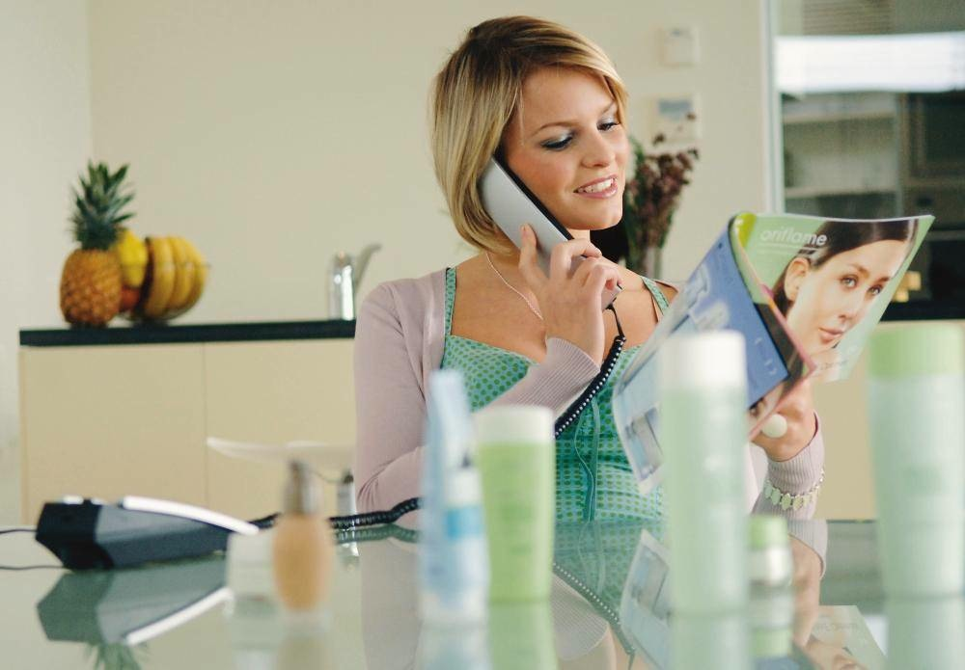
Профессиональное обслуживание
Любите каждый продукт, который продаете! Знайте о нем, пользуйтесь им и рассказывайте о нем всем!
Передайте клиенту свои знания и умения -
и он отблагодарит вас постоянными заказами
и возможной последующей регистрацией
в вашей команде.
Notes:
Самое главное – хорошо знать то, что вы продаете. Ведь что именно означает «хороший продавец»? Это человек, который досконально знает весь ассортимент продукции и может рассказать так захватывающе, чтобы захотелось приобрести даже не попробовав. Обязательно изучайте продукцию – это важно в нашей работе, так у может возникнуть множество разных вопросов. При выходе нового каталога, изучите его, пролистайте несколько раз, чтобы найти выгодные предложения и большие скидки для последующего показа их клиентам. Важна поддержка уже после продаж, чтобы клиент понимал, что вы не хотите на нем заработать, вы проявляете заботу.
Профессиональное обслуживание имеет огромное и важное значение при общении с клиентом! Мы обсудим не только навыки и знания, которые получим от своих спонсоров, но и ту интересную, полезную, важную информацию, которую мы хотим передать своему клиенту, узнавая ее на тренингах и семинарах компании Орифлэйм, у своих вышестоящих спонсоров, на сайте компании и т.д. Важное значение имеет общение и встречи с вашими клиентами, когда с клиентами качественно общаются, а именно это значит минимум 2-3 встречи в каталог, обязательные звонки клиентам, после доставки заказа, звонки и смс-ки с поздравлениями: со всеми праздниками, имеющими для клиента большое значение (а это и Дни рождения семьи, годовщина свадьбы, День рождения кошечки или хомячка и т.д.), главное относится с большим вниманием к клиенту и заботой о нем. Клиенты «уходят» от нас из-за недостатка общения со своим Консультантом.
Обратите внимание, что на встрече с клиентом нужно внимательно слушать, что он вам говорит, например, где он покупает продукцию для себя, что для него является важным фактором при выборе продукта и т.д. поэтому не нужно предлагать клиенту дорогой продукт, который идет в каталоге без скидки, если он ранее покупал себе продукцию на рынке и дешевую. Нужно выбрать другую ценовую категорию для него и грамотно подобрать понравившиеся ему продукты.

Slide 15
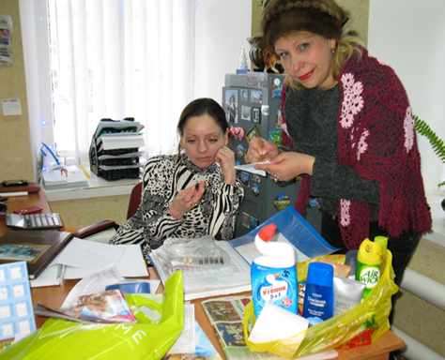
Имидж Консультанта
одежда
макияж
аромат
аксессуары
визитки, календарь-визитка
корпоративные материалы
Ничто не обходится нам так дешево
и не стоит так дорого, как наша улыбка!
Notes:
Говоря об имидже Консультанта, мы рассмотрим одежду и макияж, выполненный с помощью продуктов Орифлэйм, чтобы наглядно продемонстрировать качество и оттенки, использованные при создании макияжа.
Выбор аромата – это целая церемония, так как аромат – это часть образа, он подходит к вашему сегодняшнему настроению, то, как вы хотите чувствовать себя – зависит только от выбора аромата, ведь именно он будет сопровождать вас в течение дня.
Аксессуары: бижутерия, шарфик, сумочка из текущего каталога – это «фишка», которая обращает на себя внимание при встрече. Таким образом мы привлекаем внимание и повышаем продажи, соответственно, получаем больше прибыли. Используйте корпоративные материалы и инструменты на встрече начиная с визитки и заканчивая шариковой ручкой и пакетом Орифлэйм. Помни про девиз каждой встречи: «Будь честным с клиентом, как с самим собой», т.е. подбирай продукцию как самому себе, ничего не скрывая и не обманывая клиента, его благодарность будет выражаться в постоянных заказах.
Обязательно соответствуйте имиджу Консультанта Орифлэйм, Консультанта косметической компании! Отправляясь на встречу с клиентом, тщательно продумайте свой внешний вид, одежду, аксессуары, прическу и т.д. Очень приятно видеть Консультанта, который внешне выглядит опрятно и ухоженно: аккуратный маникюр, макияж, глядя на этого человека сразу можно сказать, что он представляет солидную компанию – компанию Орифлэйм.
Первая встреча и первое впечатление – основа развития отношений с клиентом. Начните встречу с искренней улыбки! Чем шире и естественнее будет улыбка, тем выше и результативнее будут продажи и теплее пройдет встреча! Если сейчас вы улыбаетесь, запомните эту улыбку, мысленно «зафиксируйте» свою улыбку и именно c ней идите на встречу к своему клиенту. Будьте позитивны, эмоциональны, доброжелательны, не стесняйтесь делиться своими эмоциями. Людей притягивают позитивно настроенные люди.
На фото справа вы видите встречу Консультанта Орифлэйм (она в деловом костюме, с корпоративной сумкой, в которой принесла заказ своему клиенту). На втором фото справа вы видите женщину, которая пришла в на встречу с клиентом как будто шла в магазин: повседневная одежда, в одном пакете находятся и чистящие средства, и продукция Орифлэйм, которую она принесла своему клиенту, а также, не посмотрев каталог, пишет на «клочке» бумаги следующий заказ своего клиента! Этот вариант недопустим для профессионального Консультанта!

Slide 16
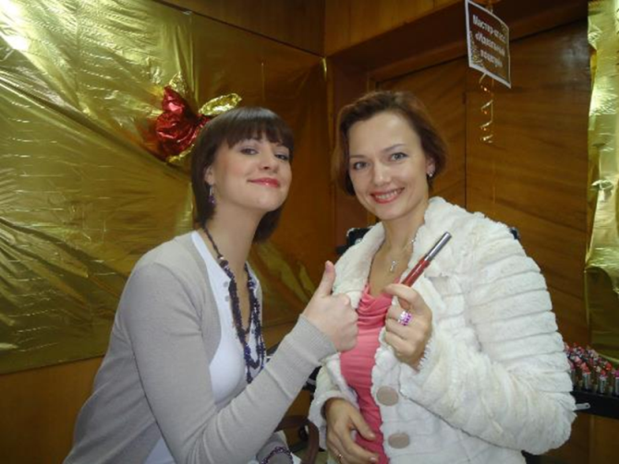
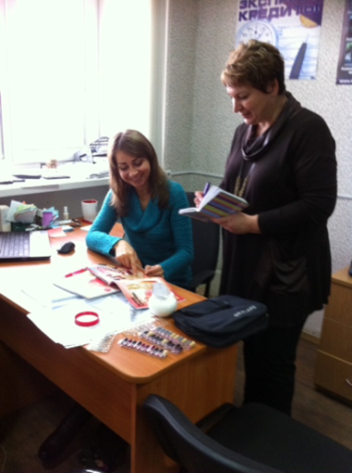
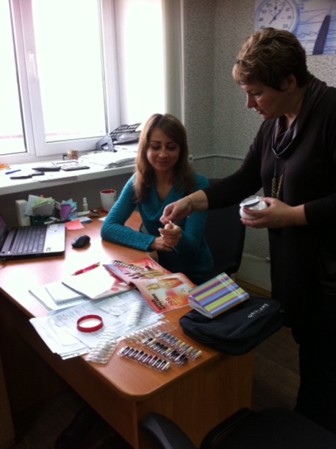
Инструменты для работы
с клиентами
каталог
анкеты, опросники, тесты
карточка клиента
картотека клиента
брошюры «Премьер-клуб», «Вэлнэс»
набор пробников
свой любимый продукт
Notes:
На слайде вы видите рекомендуемый список необходимых инструментов для встречи с нашими любимыми клиентами. Он может периодически меняться: что-то будет добавляться, что-то, наоборот, удаляться. На слайде для вас рекомендация успешных Лидеров – а вы состав выбираете сами. Проверьте, готовы ли вы к встрече с клиентом?
каталог текущий, будущий, каталог Вэлнэс
набор пробников код 96006
приглашение на Мастер-класс код 517271
анкета для клиента
крем для рук из набора код 518180 (плюс любой другой код 13366,13365)
справочник по уходу за кожей код 514853
справочник по краскам код 514855
карточка Консультанта код 516299
календарики (вместо визиток) код 516353
блокнот для заказов код 92102
ручка код 26633
анкета Орифлэйм код 516305
приглашение на Вэлнэс-встречу код 517282
приглашение на бьюти-встречу код 517281
блокнот для записей (кто, где, когда)
Заказы клиентам лучше всего доставлять в эко-пакетах с логотипом, не загрязняющих окружающую среду. Мы всегда предлагаем лучшее обслуживание и первоклассный сервис для наших клиентов, поэтому можем предложить услугу по оформлению продукции в праздничную упаковку. При себе важно всегда иметь визитки и приглашение на Мастер-класс или дегустацию, которые проводится у вас в системе.

Slide 17
Каталог Орифлэйм
закладки
подписи
ТОП-5 предложений каталога
Подробнее о том, как продавать
с помощью каталога вы узнаете
на тренинге «Как показывать каталог»
Notes:
Самое главное вложение в ваш бизнес с Орифлэйм – это покупка минимум 5 шт. каталогов. Откройте свои пять «магазинов» и увеличьте доход минимум в пять раз. Ваш магазин (каталог) будет работать 24 часа в сутки! Новый каталог – это новый повод для встречи со своим клиентом.
«Работающий» каталог – это слияние творчества дизайнеров, маркетологов и вашего внимания, он должен выглядеть следующим образом. (Демонстрируем действующий каталог с закладками, могут быть несколько вариантов. Выберите удобный для себя.)
Например, Директор из г. Новокуйбышевск, Инна Кондулукова, пользуется разноцветными закладками, означающими следующее:
зеленый – «Я рекомендую»
красный – «новинка»
желтый – «интересное предложение».
На первой странице каталога перед логотипом «Орифлэйм» она пишет:«Мой клиент - моё вдохновение» и внутри каталога минимум три «волшебных сердца» – наклейка от нее с любовью! Такой каталог всегда при ней. С таким каталогом на возражение: «Я уже видел такой каталог….» всегда есть ответ Консультанта: «А мой каталог вы еще не видели!». Чаще всего это вызывает улыбку, человек берет каталог и 70% людей делают заказ.
Более подробно о работе с каталогом, вы узнаете на тренинге «Как работать с каталогом».

Slide 18
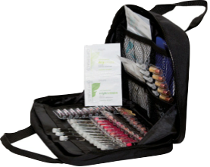
Тестирование продукции
11288 (защитный крем для рук и ногтей «Нежный бархат»)
две женские туалетные воды (например, код 23624 More by Demi и код 25401 Vivaciti)
30095 – мужская новинка (обязательно сказать клиенту о текущей акции в каталоге, например, дезодорант в подарок за покупку)
пробники туалетных вод, кремов, губных помад, которые представлены в текущем каталоге
10782 тушь «Очевидный эффект 5-в-1»
1276 специальное смягчающее средство
15570 крем «Молоко и мед» (или лосьон «Молоко и мед»)
22670 гель для душа «Малина и мята»
8617 губка для умывания
23713 мыло «Discover» или любое другое
пакетик «Вэлнэсс Пэк»
Notes:
Набор пробников – это важный инструмент для работы с клиентами. О том, как правильно его использовать, как тестировать ароматы с помощью блоттеров и какой цвет пробника помады соответствует какой серии в каталоге, а также о многом другом вы можете узнать у своего вышестоящего спонсора или на следующих наших тренингах. Всегда носите с собой набор пробников, таким образом вы сможете дать возможность клиенту попробовать продукцию и убедиться в ее отличном качестве. Набор пробников будет стоить для новичка в течении 21 дня с момента регистрации всего 449 руб., не забывайте об этом предложении. Примеры продуктов для демонстрации клиентам вы видите на слайде.
Ваша продуктовая корзина может меняться каждый каталог, рекомендуем включать в ее состав:
любую новинку из текущего каталога,
продукт, если он идет по акции в текущем каталоге, чтобы сделать акцент именно на нем
средства первой необходимости
и, конечно, ваши любимые продукты

Slide 19

Сегодня вы узнали, что:
Постоянный клиент – источник постоянного дохода
Клиентскую базу можно пополнять постоянно
Главное в работе с клиентами – профессионализм и искренний интерес к человеку
Инструменты очень важны в работе с клиентами

Slide 20

Проверьте
себя
Во время кампании
по приглашению
Откуда нужно пополнять
клиентскую базу?
Сколько раз за период нужно контактировать
с клиентом?
Когда лучше всего сделать клиенту предложение стать Консультантом?
Продолжите предложение: «Продажи – это…»
Из списка имен
Когда клиент интересуется бизнесом
Три раза за период
Когда клиент размещает большие заказы
Помощь

Slide 21
Проверьте
себя
Во время кампании
по приглашению
Откуда нужно пополнять
клиентскую базу?
Сколько раз за период нужно контактировать
с клиентом?
Когда лучше всего
сделать клиенту предложение стать Консультантом?
Продолжите предложение: «Продажи – это…»
Из списка имен
Когда клиент интересуется бизнесом
Три раза за период
Когда клиент размещает большие заказы
Помощь

Slide 22



